Slide 1
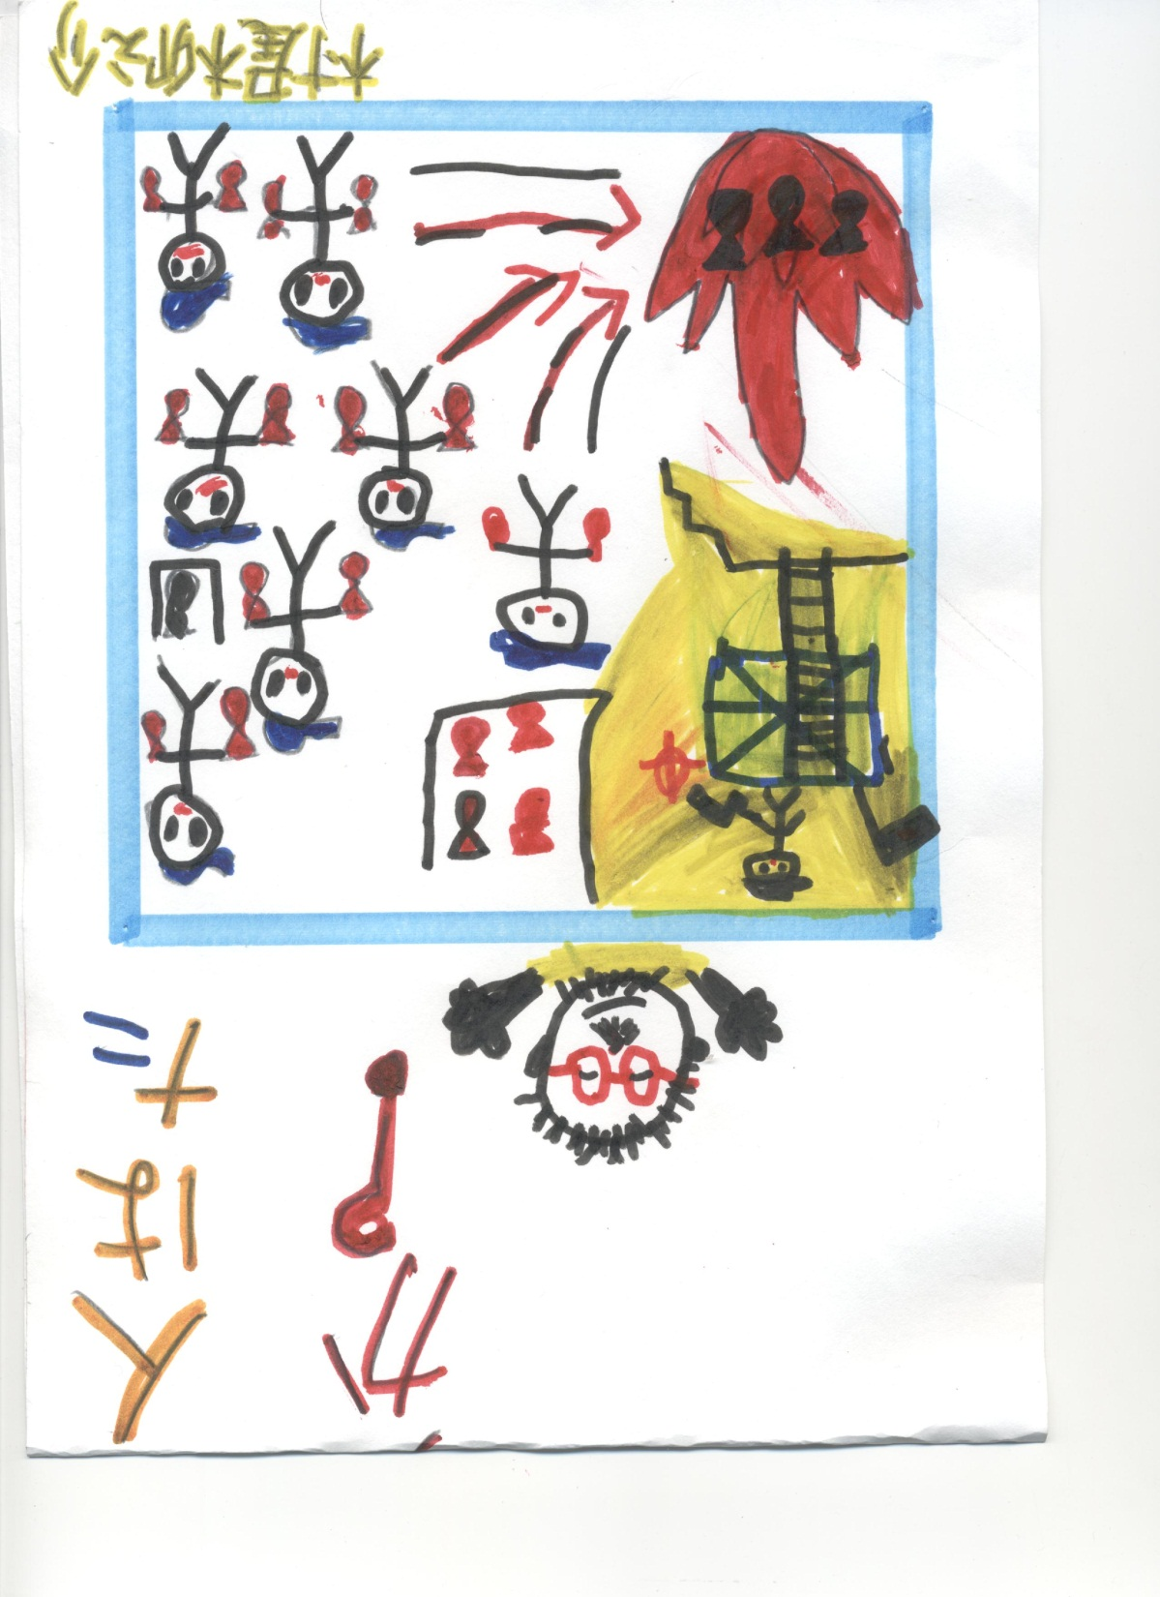
PowerPointで学ぶ
よくわかる算数
２００７
２００９
わり算のきまり
２０１３
３バージョン比較
By Michio Inaba

Slide 2
２００７年 バージョン
４ ÷ ２ ＝ ２
わられる数
わる数
商(しょう)
わられる数と わる数に 同じ数をかけると
商はどうなるかな？
２
８÷４＝
２をかけると
２
１２÷６＝
答えは
同じに
なるよ！
３をかけると
１６÷８＝
２
４をかけると
２０÷１０＝
２
５をかけると

Slide 3

２００９年 バージョン
わられる数とわる数に同じ数をかけると？
わられる数
わる数
商(しょう)
３をかけてみよう
４ ÷ ２ ＝ ２
×３
×３
１２ ÷ ６ ＝
２
あっ、
答えが同じ！

Slide 4

２０１３年 バージョン
わられる数とわる数に同じ数をかけると？
４ ÷ ２ ＝ ２
４００００÷２００００＝２
１６ ÷ ８ ＝ ２
２８ ÷１４ ＝ ２
４００÷２００＝２
１２ ÷ ６ ＝ ２
４０ ÷２０ ＝ ２
８ ÷ ４ ＝ ２
×１００ ×１００
×１００００ ×１００００
×１０ ×１０
×７ ×７
×３ ×３
×４ ×４
×２ ×２
わられる数
わる数
商(しょう)
すごいね！
どんな数をかけても答えは同じだ！
答えは同じになるよ！

